Slide 1
HTML 表单

Slide 2
本章任务
表单概念、作用
表单标记（<form></form>）
表单控件
  单行文本框、密码框（<input>）
  按钮、图像域（<input>）
  单选框、复选框（<input>）
  文件域、隐藏域（<input>）
  下拉列表、列表框（<select><option></select>）
  多行文本框（<textarea>）

Slide 3
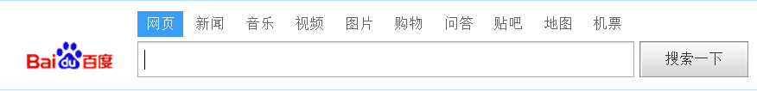
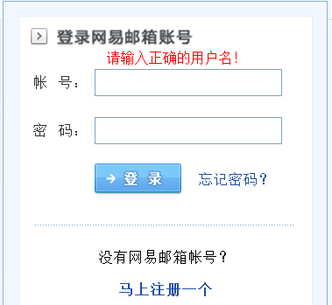
百度搜索框
注册、登录界面

Slide 4
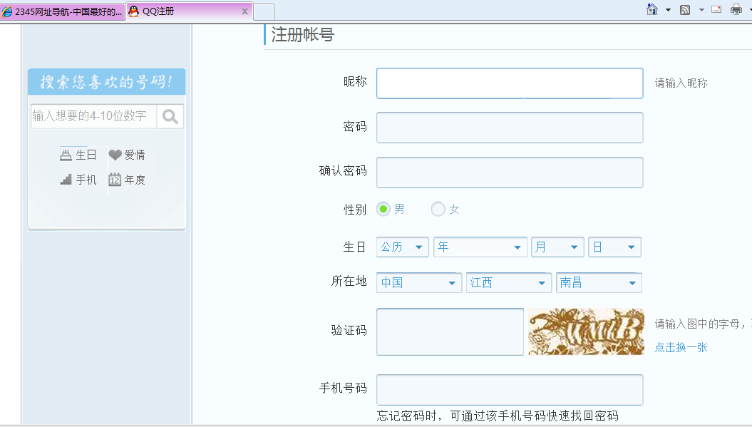
收集QQ用户信息

Slide 5
表单的概念、作用
表单可以把用户的信息提交给服务器，是网站管理员（服务器端）与用户（客户端）之间信息传递的桥梁或途径。
作用：
  实现用户注册、登录
  实现搜索界面，为网站提供搜索工具
  收集信息

Slide 6
表单标记
在网页中创建表单使用<form></form>标记。
它是一个容器，里面包含了其他表单控件（或称元素），如文本框、密码框、单选框、按钮等控件，这些控件都必须在form标记内才有用。
基本语法：
<form name=”表单域名称”action=”url地址”
method=”提交方式”>
<控件标记……>
</form>

Slide 7
表单标记
form标记的属性
  name=“表单名称”
  action=“url” 指定处理表单信息的服务器端应用程序。
  method=“提交方式（post / get）” 告诉浏览器如何将数据发送给服务器，指定向服务器发送数据的方式。

Slide 8
表单控件
控件（或标记）名称 | 含义
<input> | 定义输入域
<textarea> | 定义文本域（多行输入框）
<select> | 定义选择列表

Slide 9

<input>标记——输入
单行文本框
语法：
<form action=“url” method=“post”>
<input type=“text” name=“ ” value=“ ” size=“ ” maxlength=“ ” readonly=“readonly” disabledd=“disabled”>
</form>
其中type属性和name属性是必须的。

Slide 10
<input>标记——输入
type=“text” 表示该输入框是单行文本输入框。
name 是该文本框的名称。
value 是该文本框的初始值。
size 是该文本框可显示的最大字符数。(不建议使用)
maxlength 是最多可输入的字符数。
readonly=“readonly” 设置为只读模式
disable=“disable” 设置为不可操作

Slide 11

<input>标记——输入
密码框
语法：
<form action=“url” method=“post”>
<input type=“password“ name=“ ” >
</form>

Slide 12

<input>标记——按钮
提交按钮
语法：
<input type=“submit“ name=“button” value=“提交按钮”>

Slide 13

<input>标记——按钮
重置（清空）按钮
语法：
<input type=“reset“ name=“ ” value=“取消按钮”>

Slide 14

<input>标记——按钮
普通按钮（了解与JAVASCRIPT一起）
语法：
<input type="button" name=“ " value="普通按钮" onclick="alert('hello world');">

Slide 15

<input>标记——单选框
单选框控件：只能从给定的选择中选择其一
语法：
<input type=“radio“ name=“ ” value=“ ” >
注意：
1、表单中同一组单选框中，若要只能选中一项，那么其<input>里的name值必须相同。
2、Value的值必须与选项内容相同或基本相同。因为该属性值是被提交给服务器的数据。

Slide 16
<input>标记——复选框
复选框控件：用户可以从给定的选择中选中一项或多项。
语法：
<input type=“checkbox“ name=“ ” value=“ ” checked>
注意：checked属性可以不用设置属性值，只要出现该属性，表示该选项默认被选中。
复选框名name也应相同

Slide 17
<input>标记——文件域
文件域：用于实现网页中的文件上传功能。
语法：
<input type=“file“ name=“file” >

Slide 18
label标签
<label> 标签为 input 元素定义标注（标签）
<label> 标签用于绑定一个表单元素, 当点击<label> 标签内的文本时，浏览器就会自动将焦点(光标)转到或者选择对应的表单元素上,用来增加用户体验。
语法：
<label for="sex">男</label>
<input type="radio" name="sex" id="sex" />
<label> 标签的 for 属性应当与相关元素的 id 属性相同。

Slide 19
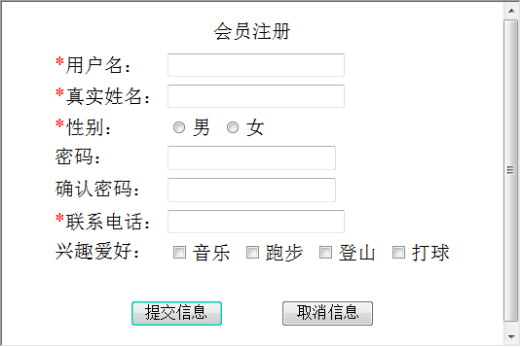
练习

Slide 20
下拉列表框
语法：
<form>
<select name=“ ” size=“ ” multiple>
<option> </option>
</select>
</form>
<select>标记必须与<option>标记配套使用。
name属性设置下拉列表的名字。
size属性改变下拉框的大小。
multiple属性，不需要属性值，表示允许用户多项选择。

Slide 21
下拉列表框
语法：<option> </option>
<option>标记定义列表中的选项。
一个列表中有几个选项，就需要几对<option>标记。<option>标记有selected属性：表示该选项在初始时被选中。

Slide 22
多行文本框
使用<textarea>…</textarea>标记可以定义高度超过一行的文本输入。在该首尾标记之间的内容就是该文本框的初始信息。
语法：
<form>
<textarea name=“ ” cols=“ ” rows=“ ”>文字 </textarea>
</form>
Cols属性设置该文本框的列数；
Rows属性设置该文本框的行数。
我们在实际开发中不会使用，都是用 CSS 来改变大小。

Slide 23
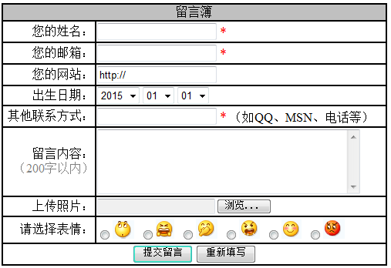
练习

